Slide 1
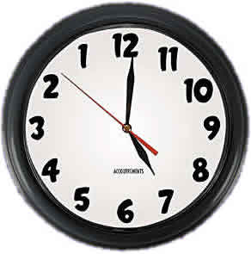
Ura

Slide 2
Kaj je ura?
Ura je naprava, ki kaže čas, običajno na številčnici ali z digitalnim zapisom s številkami. Včasih so uporabljali le peščene, mehanske in sončne ure, danes pa se v glavnem uporabljajo ure, ki izkoriščajo visokofrekvenčne mikroskopske pojave.
Z urami se ukvarja horologija.

Slide 3
Sončna – senčna ura
Na južni strani hiše so v zid vzidali poševno navzdol nagnjeno palico. Pod palico so na steno narisali številčnico. Ker je palica metala senco na številčnico so lahko tako brez težav odčitavali čas. Vendar pa te ure niso delovale ob oblačnih dneh. Takrat pa so uporabljali druge metode za merjenje za merjenje časa. Še danes lahko na nekaterih hišah zasledimo sončno uro.

Slide 4
Peščena ura
Priprava za merjenje časa v obliki steklene, okrogle in v sredini zelo stisnjene posode, v kateri se droben pesek v določenem času pretoči iz zgornjega dela skozi ozko grlo v spodnji del. Peščene ure so uporabljali ponoči ali ob oblačnem vremenu. Seveda tudi ob sončnih dneh, vendar so takrat bolje uporabljali sončne ure.

Slide 6
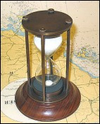
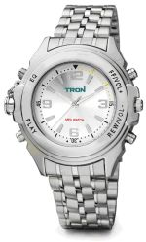
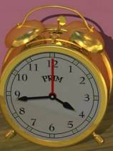
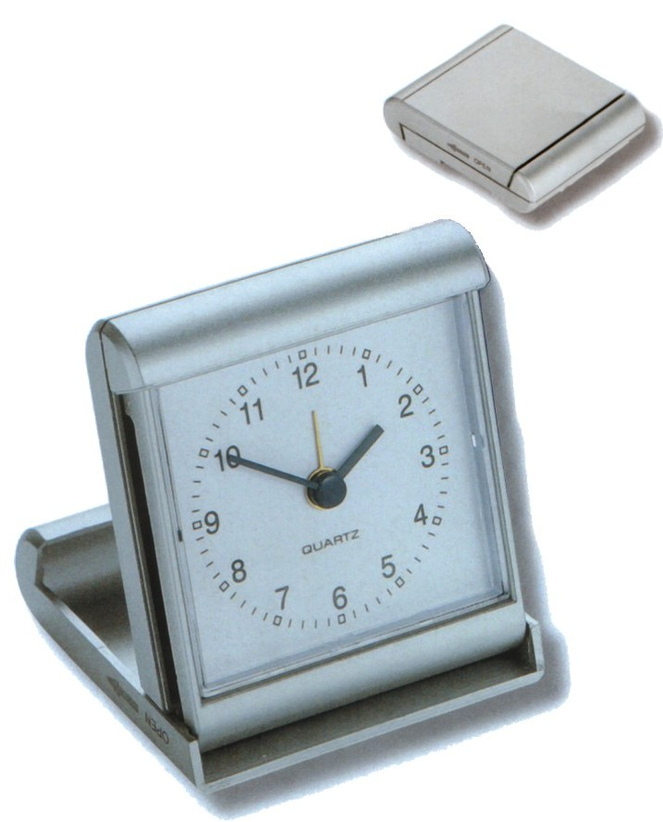

Slide 7
Enote
Enote za uro:
1h …… 60min
1h …… 3600s
1min …… 60s

